Slide 1
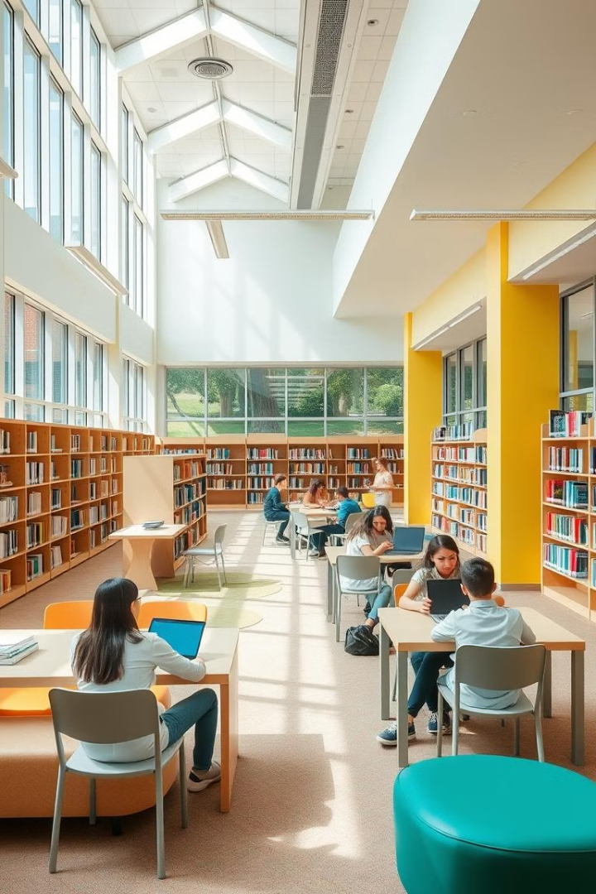
Принципи управління дослідницькими даними в сучасних академічних бібліотеках
Костирко Тамара Миколаївна
директор Наукової бібліотеки Національного університету кораблебудування імені адмірала Макарова, канд. наук із соціальних комунікацій
tamara.kostyrko@nuos.edu.ua

Slide 2

Відкрита наука передбачає прозорість усіх процесів, зокрема обміну даними досліджень з метою проведення спільних проєктів, повторного використання даних, популяризації певного дослідження, розвитку громадянської науки тощо.
Відкрита наука сприяє трансформації сучасних наукових комунікацій: перевага надається відкритим інструментам та мовам програмування, відкритим форматам (R, Python, GitHub, Jupyter Notebook та ін.).

Slide 3
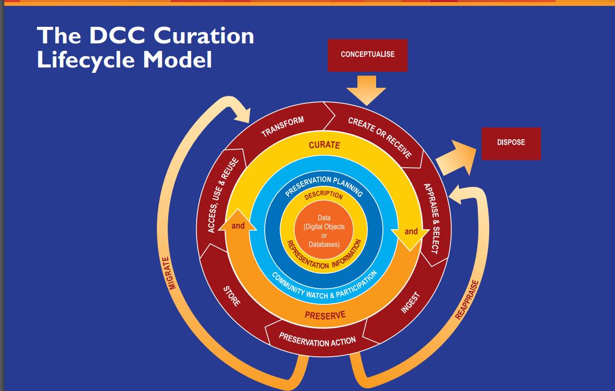
Життєвий цикл даних є похідним від циклу курації даних, розробленого Центром курації даних
(Data Curation Center, DCC)

Slide 4

Європейська комісія: відкрита наука та відкритий доступ
Україна зробила певні кроки на шляху інтеграції до Європейського дослідницького простору, Розпорядженням Кабінету Міністрів України № 892-р в 2022р. затверджено Національний план щодо відкритої науки.
План містить завдання забезпечення відкритого доступу до наукових результатів і науково-технічної інформації, дослідницької інфраструктури та методичне забезпечення .
Роль наукових бібліотек у відкритій науці визнано професійною спільнотою та зафіксовано у документах Європейської комісії, Організації економічної співпраці та розвитку, ІФЛА, ЮНЕСКО та ін.

Slide 5




ЮНЕСКО: Рекомендації щодо відкритої науки
Дані відкритих досліджень:
цифрові та аналогові дані, як необроблені, так і оброблені, з супутніми методами, числові дані, текстові записи, зображення, аудіозаписи, протоколи, коди аналізу та робочі процеси, які можуть відкрито та багаторазово використовуватися, зберігатися та повторно поширюватись будь-якою особою за умов позначення джерела.
Дані відкритих досліджень розміщені в оперативному доступі, зберігаються у зручному та придатному для подальшого використання людино- та машиночитаному форматі, що відповідає принципам належного управління та розпорядження даними, зокрема принципам FAIR
Рекомендації ЮНЕСКО закликають до практичного застосування принципів відкритої науки в наукових дослідженнях та освіті.

Slide 6





Концепція FAIR для даних
Відшукуваність (Findable)
Доступність (Accessible)
Д1. Дані (метадані) можна знайти за їх ідентифікатором за допомогою стандартизованого протоколу зв’язку.
В1. Даним (метаданим) назавжди присвоюється глобально унікальний і постійний ідентифікатор.
В2. Дані описуються великою кількістю метаданих.
Д1.1. Протокол відкритий, безплатний і реалізований універсально.
В3. Дані (метадані) реєструються або індексуються в ресурсі, який достатньо легко знайти.
Д1.2. Протокол передбачає процедуру автентифікації та авторизації, де це необхідно.
В4. Метадані вказують ідентифікатор даних.
Д2. Метадані доступні навіть тоді, коли даних більше немає в наявності
Інтероперабельність ( Interoperable)
Повторне використання (Reusable)
Дані (метадані) використовують для представлення знань формальну, доступну, загальну та широковживану мову; використовують лексикон, який відповідає принципам FAIR; включають кваліфіковані посилання на інші дані (метадані).
Дані (метадані) мають велику кількість точних і відповідних ознак; видаються з чіткою та доступною ліцензією на використання даних; пов’язані з їхнім походженням; відповідають доменним стандартам спільноти.

Slide 7
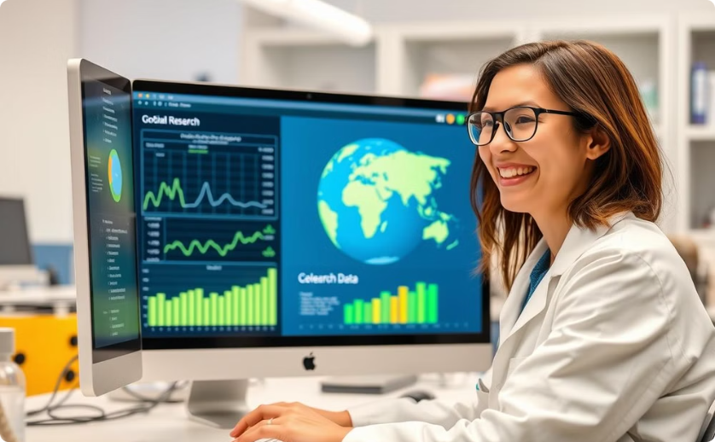
Чому керування даними є важливим:
- це полегшує тривале збереження наборів даних і доступ до них
- дає змогу іншим дослідникам відкривати, інтерпретувати та повторно використовувати дані,
- допомагає підтримувати цінність даних, даючи можливість іншим перевіряти опубліковані результати та розвивати їх
Відкриті дані сприяють повторному використанню результатів досліджень, збільшуючи цінність вкладених коштів;
сприяють підвищенню цитованості цитованих наборів даних та результатів досліджень.

Slide 8

Повільне просування процесу відкриття дослідних даних в Україні
низький рівень обізнаності дослідників щодо принципів та інструментів розробки плану управління дослідницькими даними
відсутність вітчизняних репозитаріїв даних через брак фінансових ресурсів наукових інституцій
1
2
3
відсутність методичного забезпечення загальнодержавного рівня та невизначеність стандартів для обміну та архівування даних,
відсутність навчання бібліотекарів сервісам управління дослідницькими даними

Slide 9
Основні напрями діяльності академічних бібліотек з управління дослідними даними
розробка політики УДД та оволодіння інструментами розробки плану УДД
обробка та аналіз дослідних даних
навчання дослідників та бібліотекарів
розвиток технологічної інфраструктури
спільне використання та збереження даних

Slide 10
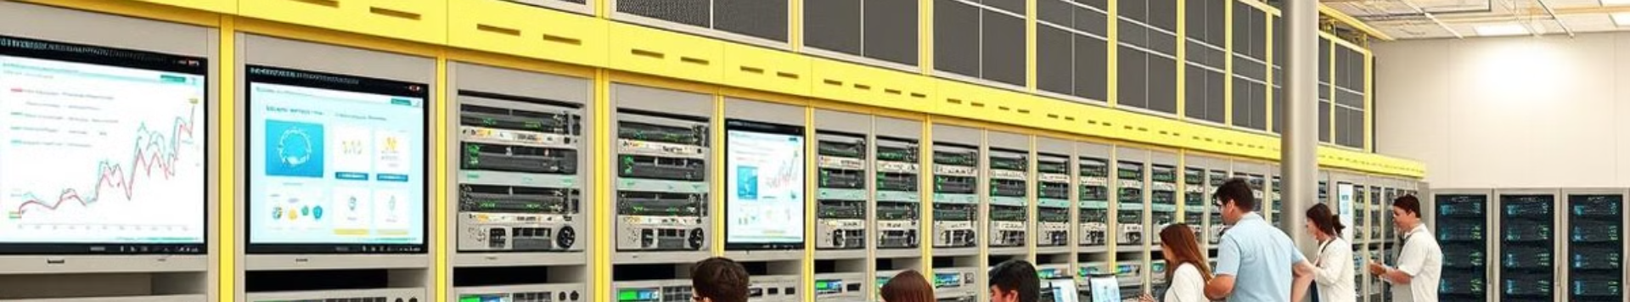
Першочергове завдання Бібліотеки з УДД
навчання бібліотекарів та науковців УДД, поглиблення знань
формування компетенцій
з грамотності даних,
як частини інформаційної
грамотності
якісна наукова робота зі створення,
обміну даних та сприянню інституційним дослідженням

Slide 11




Співпраця бібліотек із зацікавленими сторонами керування даними
Обмін досвідом
Первинними- дослідниками, інститутами, репозитаріями
Спільні проекти
вторинними- користувачами даних, спонсорами, видавцями
Підтримка дослідників
бібліотекарями які вже мають досвід співпраці з ними

Slide 12

Ефективне управління даними відбувається на всіх етапах життєвого циклу дослідження
1
планування проєкту до збору даних
2
підготовка та аналіз даних
3
публікації та спільного використання даних у сховищі
4
забезпечення довгострокового керування
даними

Slide 13

План управління даними (Data Management Plane, DMP) – офіційний документ, що описує дані, отримані під час дослідницького процесу.
Національні безкоштовні онлайн-інструменти планування управління даними:
DMPOnline у Сполученому Королівстві
Guidelines on FAIR Data Management in Horizon 2020 для країн ЄС
DMP AssiStant у Канаді
DMP Tool у США

Slide 14

Документація даних відповідно до різних стандартів метаданих
Стандарти метаданих
1
- розроблено з метою документування вмісту файлів,
- для документування технічних характеристик файлів,
- для вираження зв’язків між файлами в наборі даних.
2
Цитування даних
- надає первинному виробнику даних належне значення,
- забезпечує легший доступ до даних повторного використання,
- дає змогу перевірити результати
3
Етики даних
- різні способи етично ділитися конфіденційними даними (згода на обмін, обмеження, анонімізація, агрегація тощо).
- питання авторського права,
- захисту конфіденційності інформації

Slide 15

Бібліотеки можуть надавати рекомендації дослідникам щодо принципів відкритого доступу
планування, упорядкування файлів даних, правил іменування, керування версіями файлів
1
2
їх архівування, забезпечення збереження і умов доступу тощо
3
консультувати щодо правил вибору відповідного репозитарію з урахуванням усіх вимог.

Slide 16
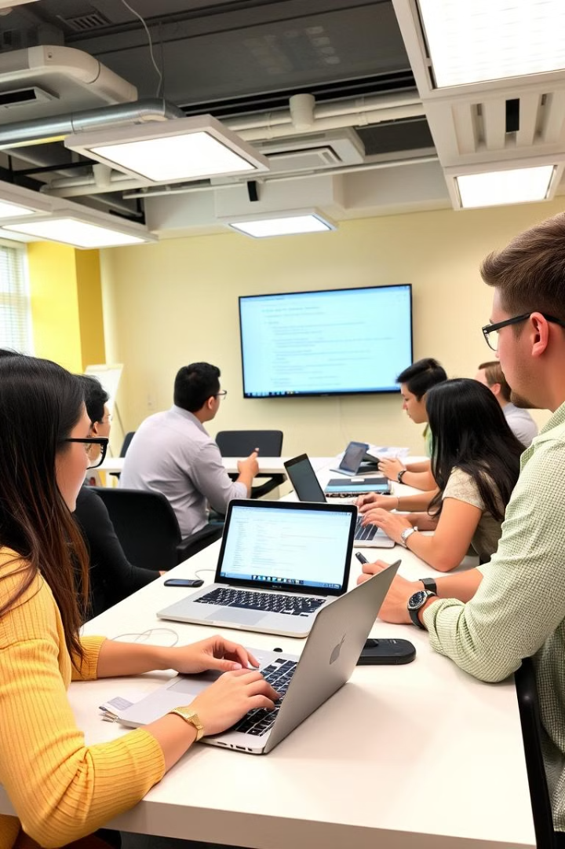
Навчання та підтримка дослідників у роботі з даними
Тренінги та майстер-класи
Навчання дослідників основам управління даними.
Онлайн-ресурси та посібники
Доступ до інформації та інструментів для ефективного управління даними.
Індивідуальна консультація
Надання допомоги дослідникам у вирішенні конкретних проблем, пов'язаних з даними.

Slide 17
Напрями діяльності з УДД сучасної академічної бібліотеки, що сприяють досягненню цілей відкритої науки, це:
● розробка політики відкритої науки, політики управління дослідницькими даними;
● створення та підтримка інституційного репозитарію даних;
● робота з онлайн-інструментами з планування управління даними; ● обробка та аналіз даних;
● обмін даних;
● візуалізація даних;
● вимірювання впливу даних;
● збереження даних;
● просування принципів FAIR;
● інструкції, консультації, навчальні заходи для дослідників та бібліотекарів з метою покращення обізнаності про всі аспекти УДД

Slide 18
Вебсайт бібліотеки розглядають як центральний інформаційний канал, який транслює бібліотечну підтримку зусиль з УДД:
інформує про послуги, містить рекомендації, анонси заходів, контакти бібліотекарів напряму тощо.
Інформація повинна регулярно оновлюватися, тому що однією з проблем керування дослідницькими даними є застарівання апаратного та програмного забезпечення.
Навчальні матеріали мають бути у відкритому доступі, щоб їх можна було використовувати повторно

Slide 19
Бібліотекарі повинні знати:
● основні законодавчі документи, що регламентують відкриту науку, вимоги до надання, переваги та можливі проблеми використання відкритих ДД;
● успішні політики та практики УДД у наукових бібліотеках;
● основні поняття, принципи та технології управління відкритих даних (формати файлів, документація даних, упорядкування даних, збереження, архівування тощо);
● інструменти для обробки та аналізу даних;
● зміст плану УДД;
● онлайн-інструменти та ресурси, платформи (для обміну даними – Dryad, Zenodo або Dataverse;
Бібліотекарі повинні мати навички :
проведення навчальних заходів для різних цільових аудиторій (науковців, аспірантів, магістрів, бібліотекарів тощо) та у різних форматах (вебінари, тренінги, онлайн-курси, індивідуальні консультування, навчальні матеріали та інструкції).

Slide 20
Бібліотекар даних
Управління даними чи цифрове кураторство швидко стає в світі окремою дисципліною та професією (Data Curator, Data Steward, Data Librarian, Data Scientist, Data Engineer, Data Policy Officer тощо).
• В багатьох бібліотеках світу вже працюють бібліотекарі даних (чи стюарди даних), створені відповідні служби та сервіси (управління даними досліджень, репозитарії публікацій та даних, сприяння публікаційній активності та відповідній наукометричній аналітиці, створення дослідницьких профілів (інституції, кафедри, окремого дослідника), питання інтелектуальної власності, консультації та тренінги з зазначених тем.
• Центри цифрового кураторства нині є чи не у всіх провідних університетах світу, досить часто якраз в структурі університетської бібліотеки.

Slide 21
Практика організації роботи з дослідницькими даними в академічних бібліотеках України є новим пріоритетом у роботі та потребує системного підходу до підготовки бібліотечних фахівців, вирішення управлінських та технологічних питань керування даними.

Slide 22
Джерела
Петруновська, С. Роль бібліотеки університету в організації управління дослідницькими даними / С. Петруновська // Вісн. Львів. ун-ту. Серія мистецтвознавство. – Львів, 2022. – Вип. 23. – С. 143–152. – DOI: http://dx.doi.org/10.30970/vas.23.2022.12203
Чуканова, С. О. Роль бібліотеки в навчанні управлінню даними досліджень в контексті трансформації наукових комунікацій / С. О. Чуканова // Матеріали міжнар. наук. конф. «Бібліотека. Наука. Комунікація. Від управління ресурсами – до управління знаннями». – Київ, 2021. – С. 143–147. – URL: http://irbis-nbuv.gov.ua/everlib/item/er-0004116
Ярошенко, Т. Управління дослідницькими даними: можливості та виклики для бібліотек України / Т. Ярошенко // Матеріали ІIІ міжнар. конф. «Відкрита наука та інновації в Україні 2024». – Київ ; Ганновер, 2024. – URL:https://conference2024.dntb.gov.ua/documents/27/Yaroshenko_RDM_2024.pdf
Majidah, M. Bibliometric Mapping of Academic Library Research:Trends and Influences in the Journal of Academic Librarianship / M. Majidah, G. Rullyana // Tibanndaru: Jurn. Ilmu Perpustakaan dan Informasi. – 2024. – Vol. 8, Nо 2. – Р. 97–109. https://journal.uwks.ac.id/index.php/Tibandaru/article/view/3952/pdf
Jimenez, S. A. How do university libraries contribute to the research process? / S. A. Jimenez, J. Berbegal-Mirabent, Rocío de la Torre // The Journ. of Academic Librarianship. – 2024. – Vol. 50, іss. 5. – DOI: https://doi.org/10.1016/j.acalib.2024.102930
UNESCO Recommendation on Open Science. – URL : https://www.unesco.org/en/open-science/about

Slide 23
Дякую за увагу!

